Slide 1
Arbeidet med NOU 2021:8
Trygd over landegrensene
– noen refleksjoner
EØS-trygderettskonferansen 2022 – 13.9.2022
Professor Halvard Haukeland Fredriksen

Slide 2
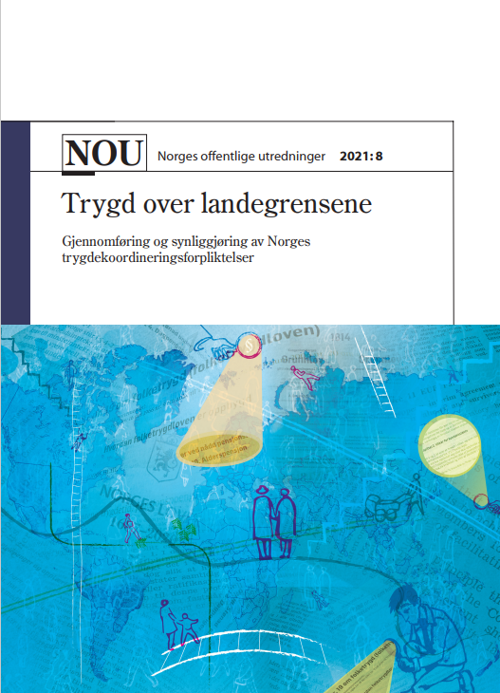
Lærepunkter for videre arbeid for å sikre en EØS-konform trygderett
EØS-generalister og trygderetts-eksperter må fortsette å samarbeide
EØS-konsoliderte rettsakter (på norsk)
Samordning på tvers av de involverte departementene
Rundskrivene må kvalitetssikres
Utarbeidelse og kontinuerlig vedlikehold av en «Trygde-ABC»
Mer nordisk samarbeid
Styrking av forskningsmiljøet
---
Nivå 1-endringer bør innom Stortinget
Åpenhet om uavklarte rettsspørsmål
Trygderetten, EFTA-domstolen og Høyesterett som ressurser
Tid for en helt ny folketrygdlov?

